Slide 1
도서 관리 시스템
화면설계서
천찬웅 / 임가희 / 백승엽

Slide 2
목차
01
Use Case Diagram
02
화면 설계

Slide 3
01
Use Case Diagram

Slide 4
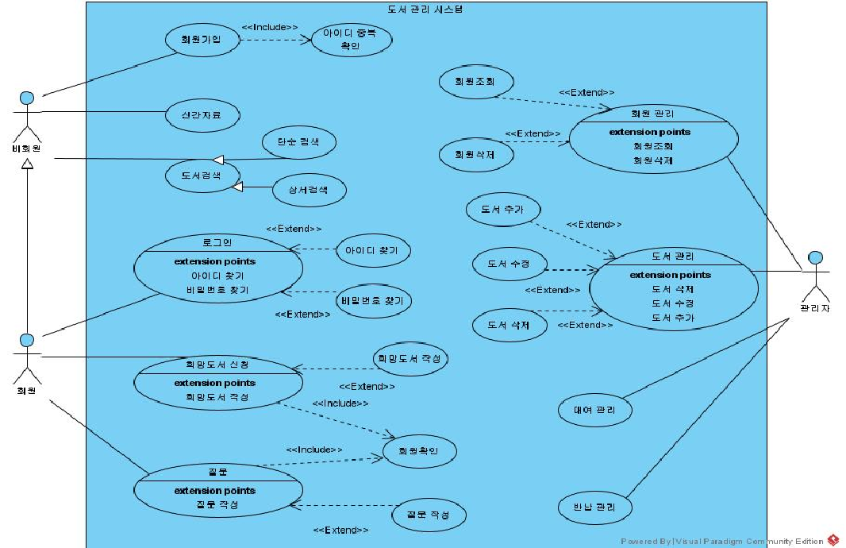

Slide 5
02
화면 설계

Slide 6
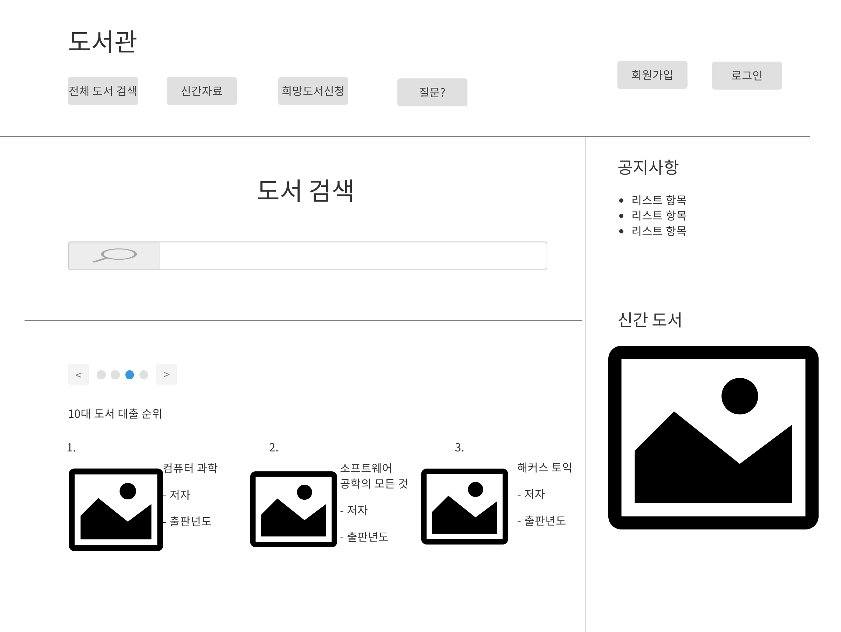
메인화면 - 로그인 전

Slide 7
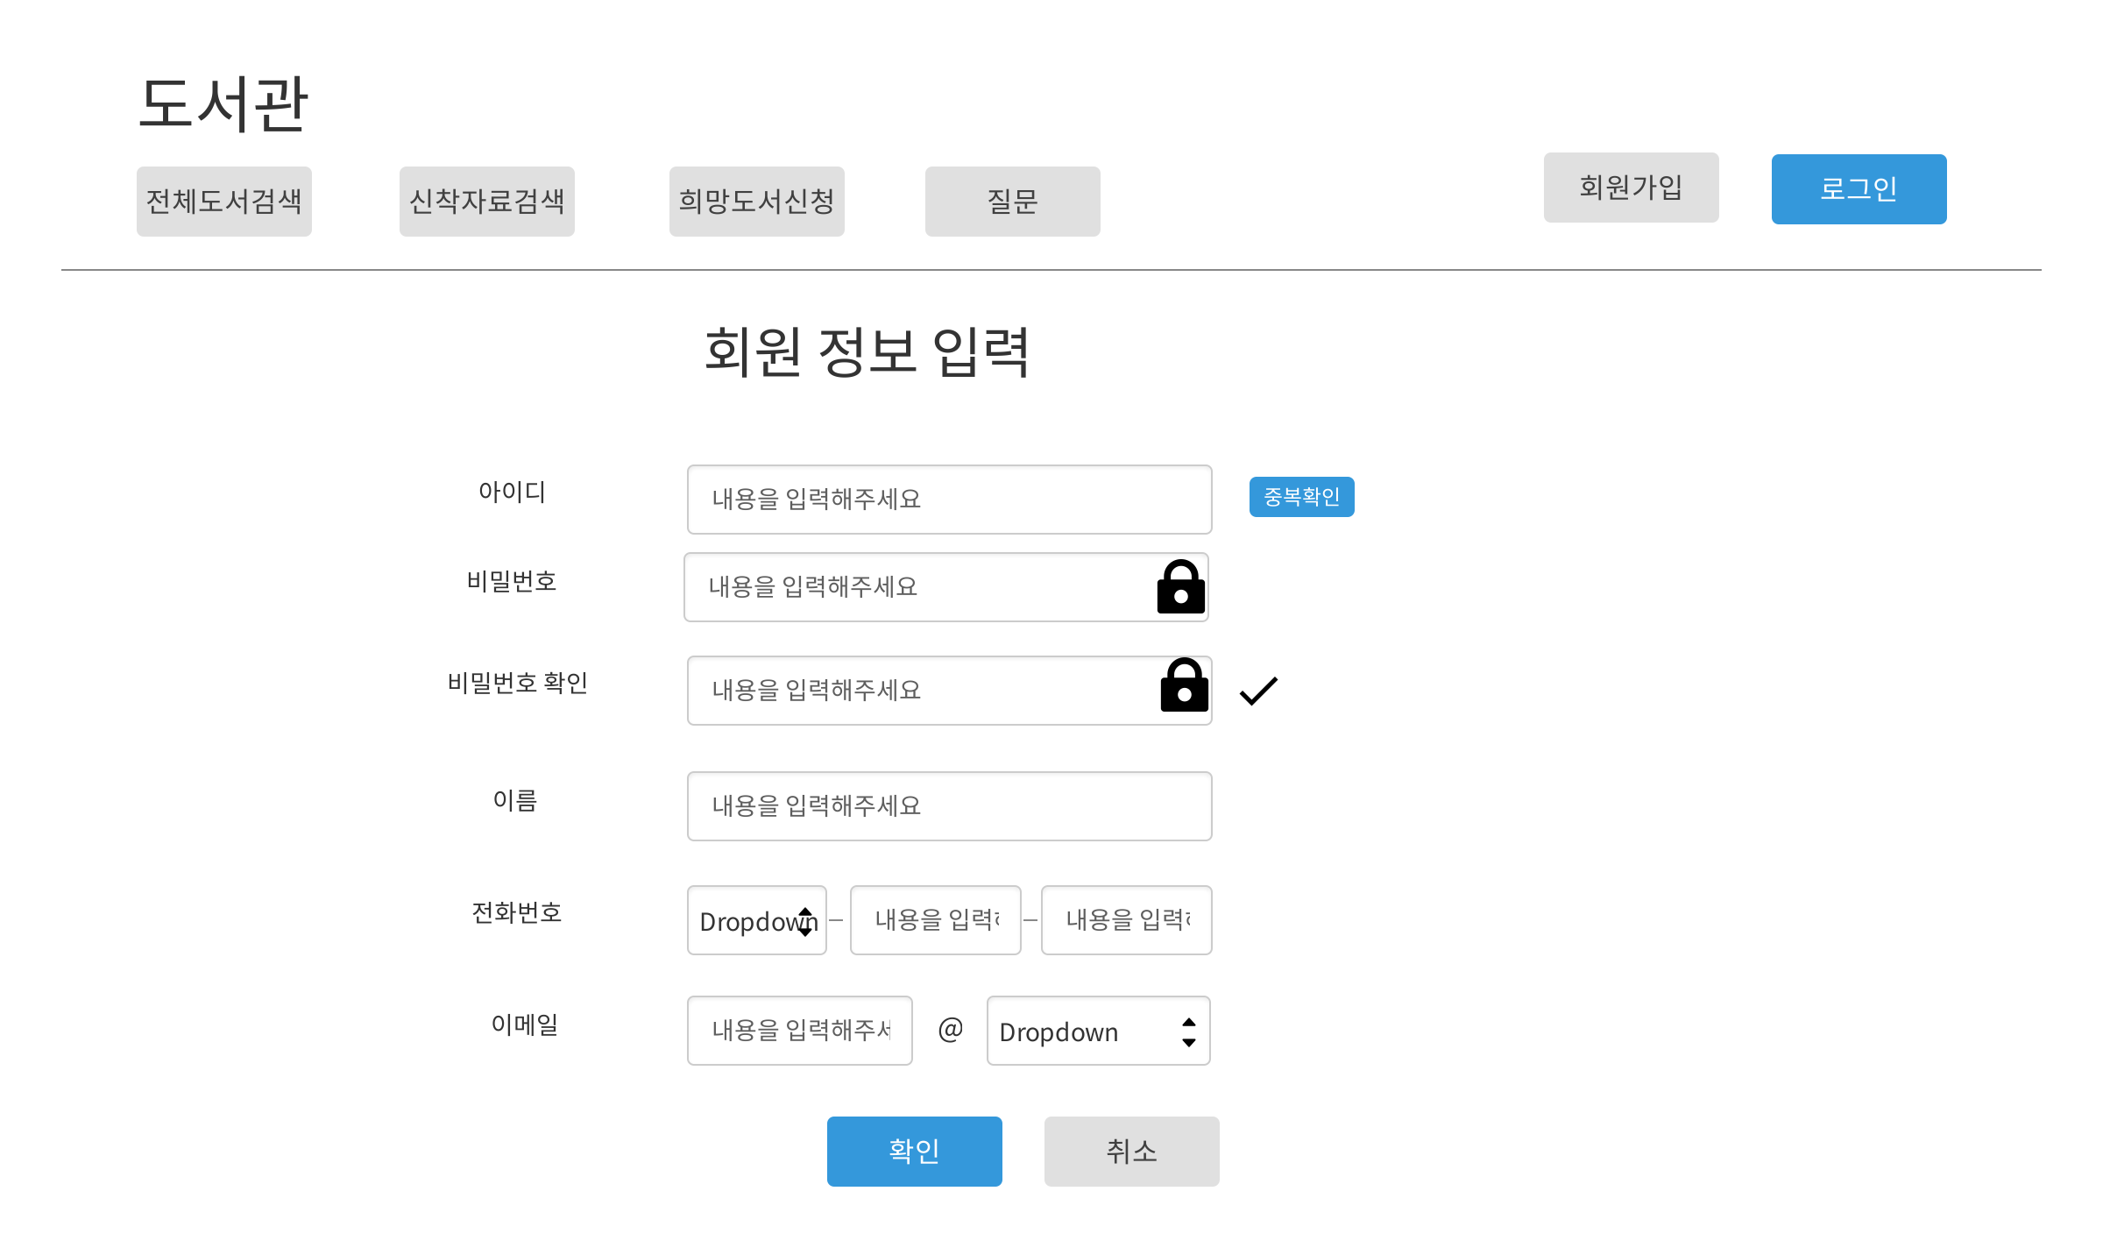
회원가입

Slide 8
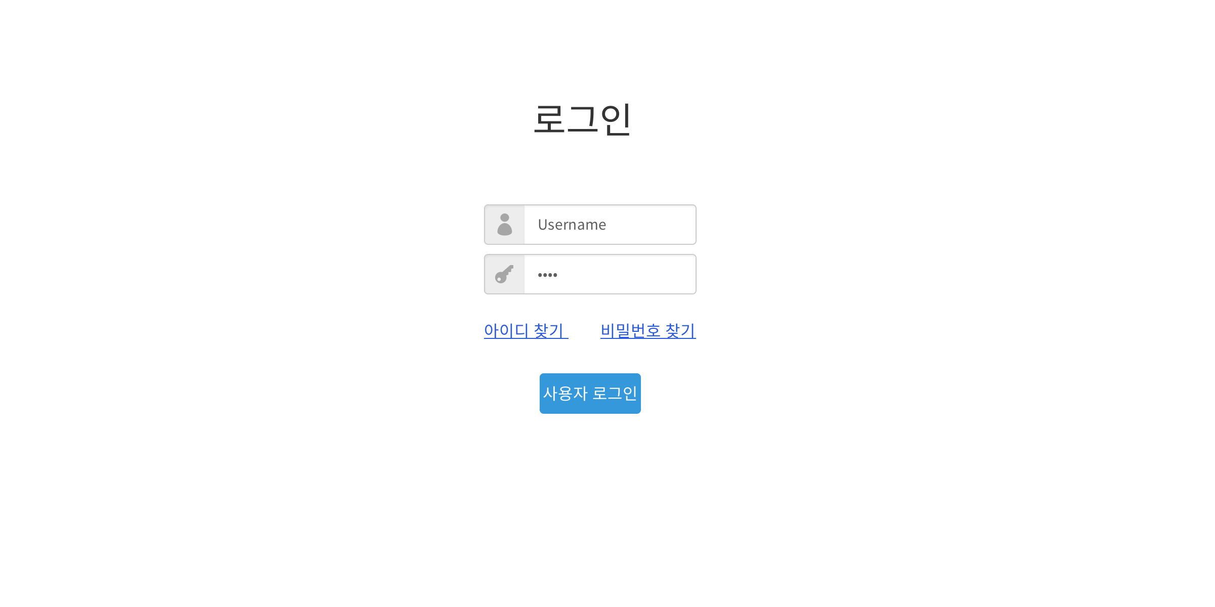
로그인

Slide 9
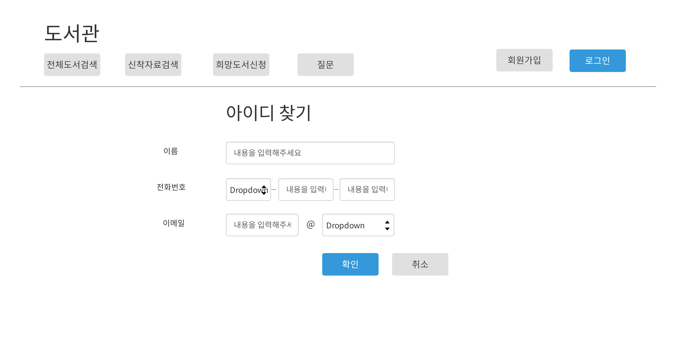
아이디 찾기

Slide 10
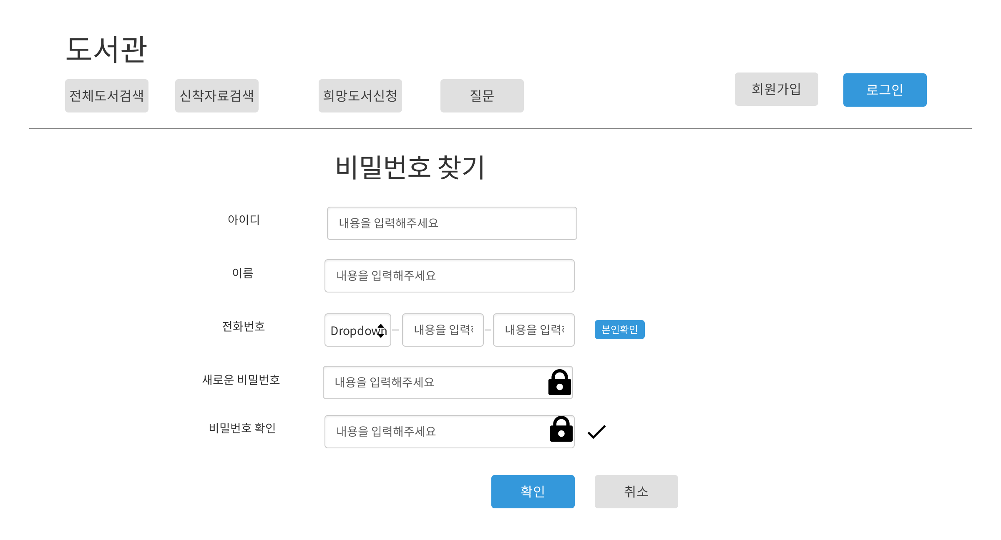
비밀번호 찾기

Slide 11
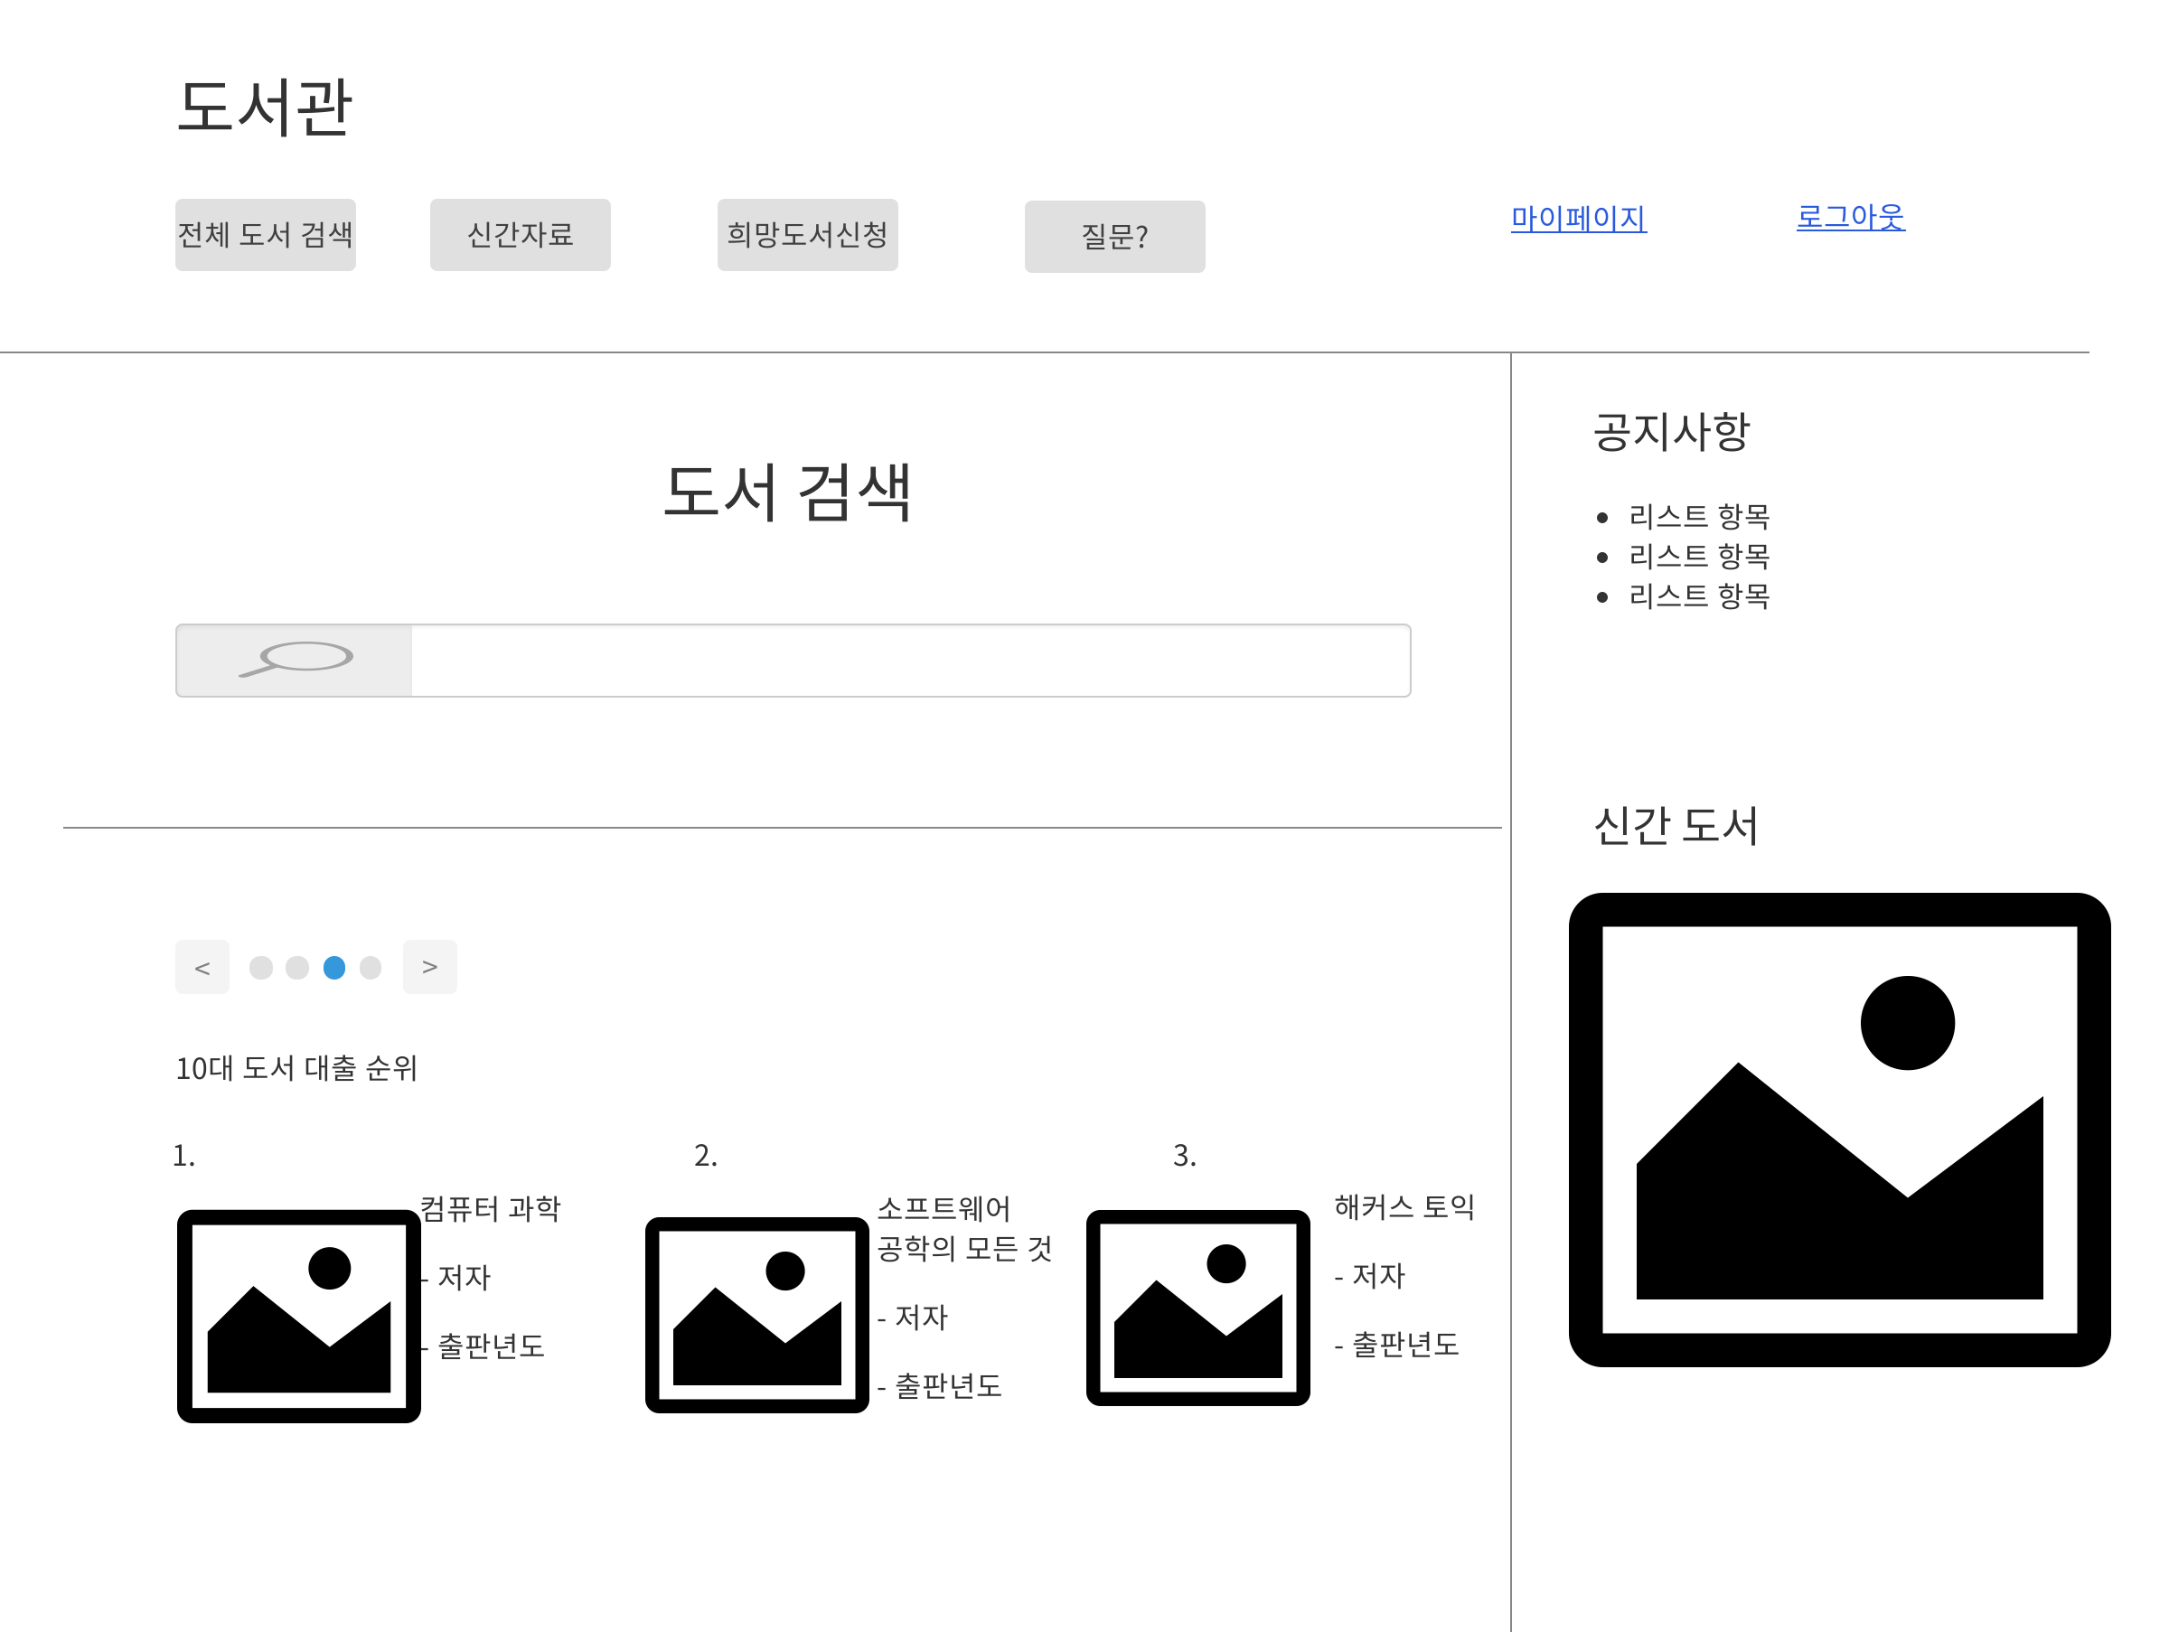
메인화면 - 로그인 후

Slide 12
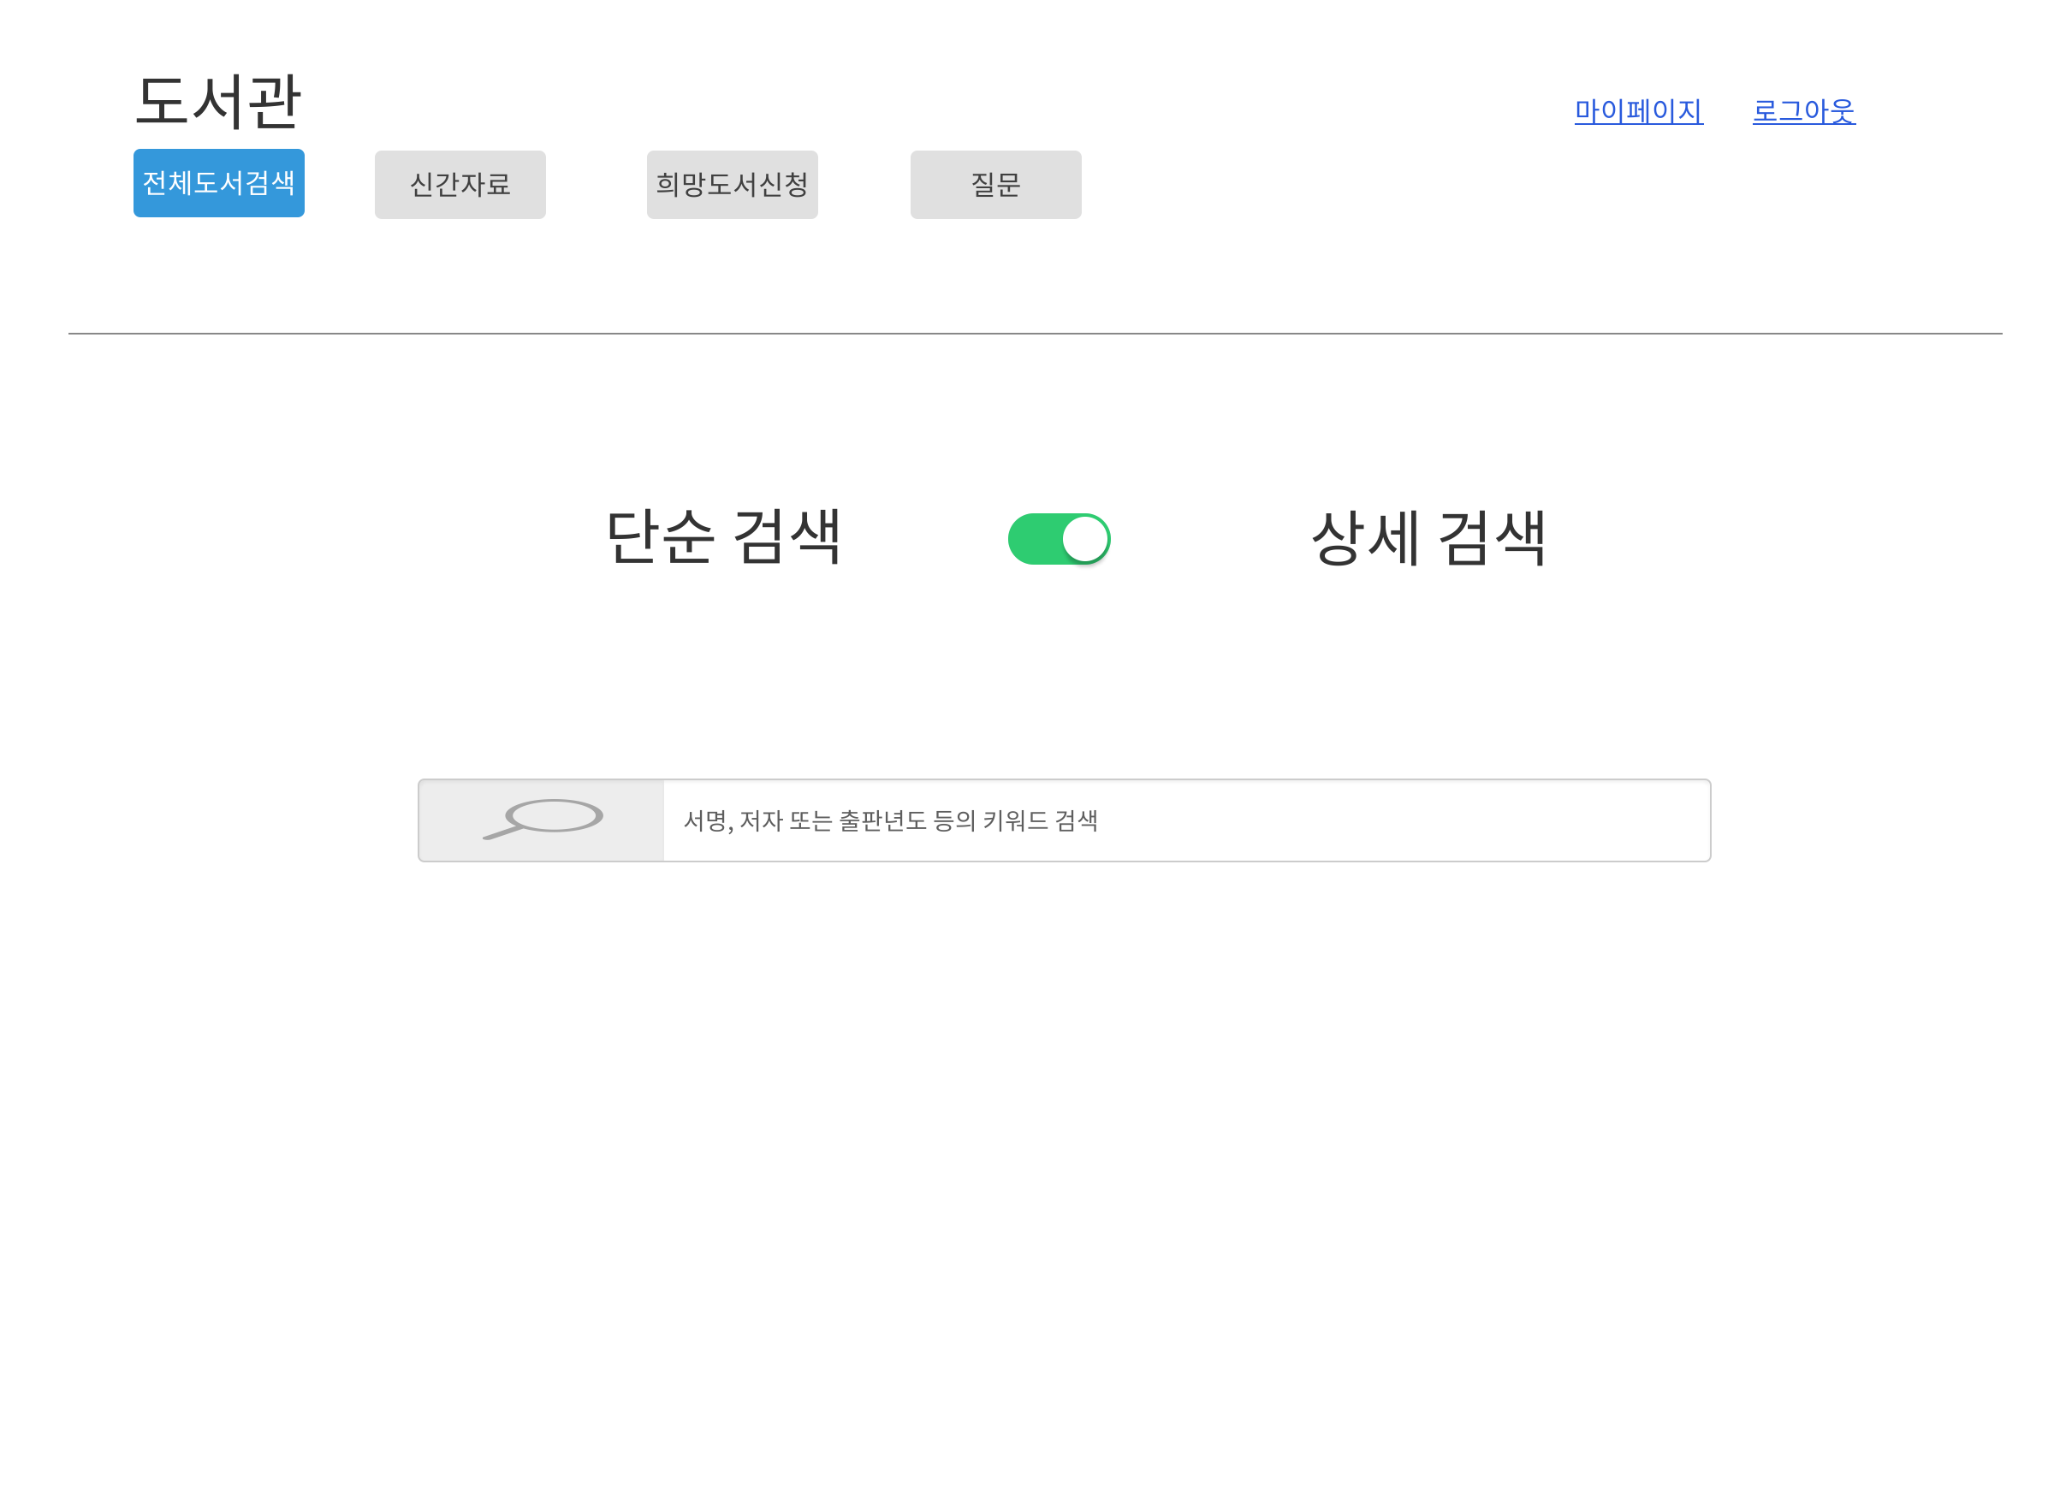
전체 도서 검색 - 단순 검색

Slide 13
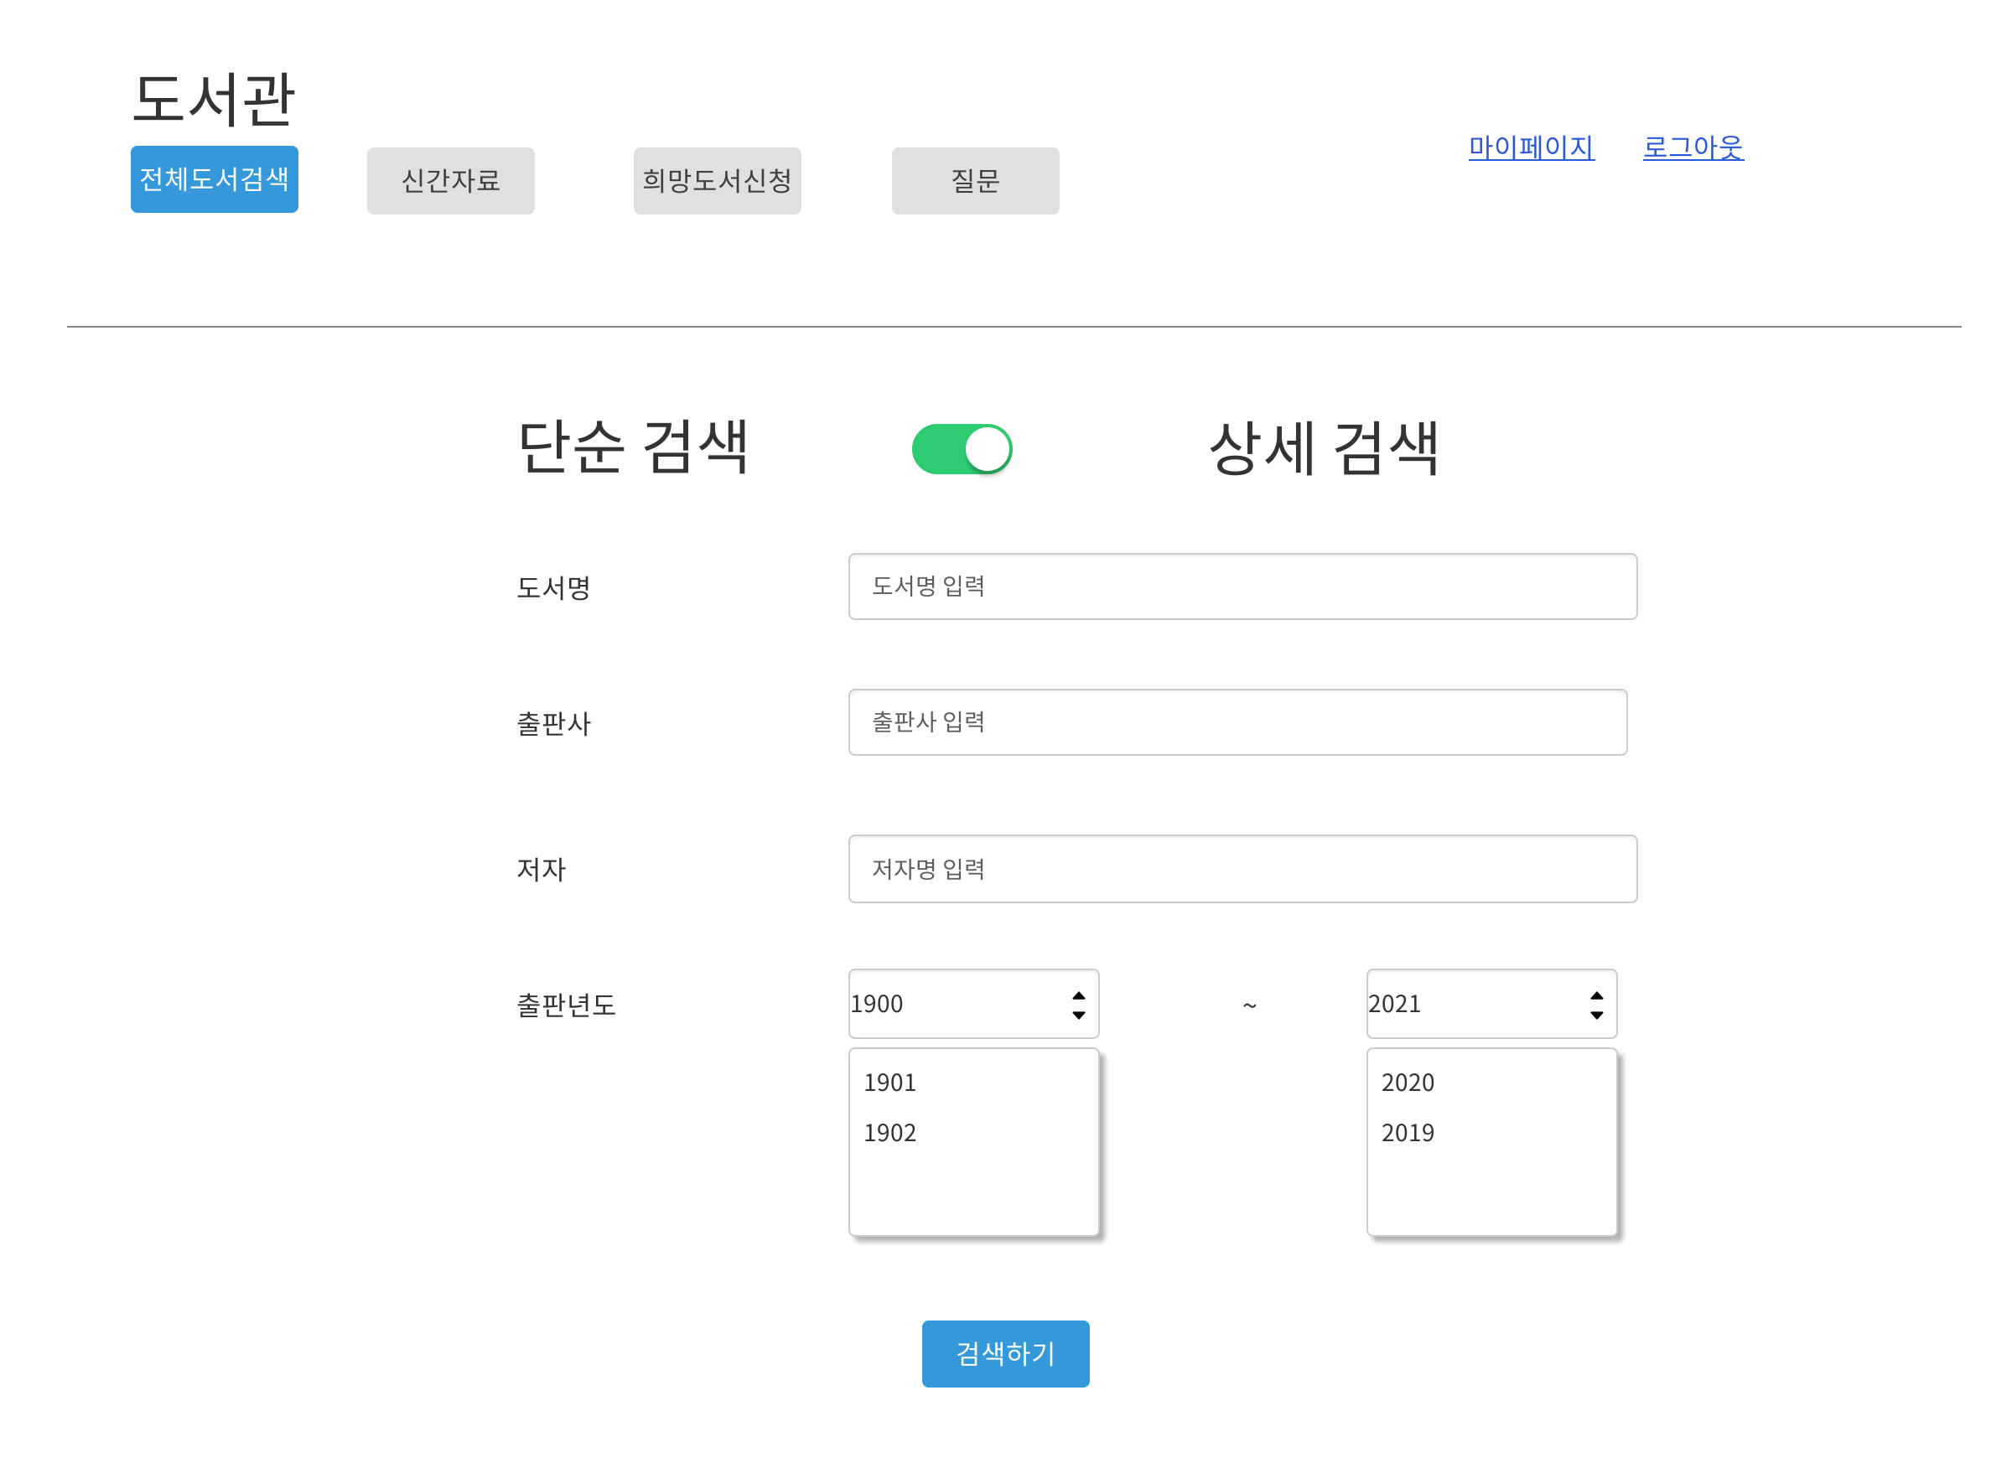
전체 도서 검색 - 상세 검색

Slide 14
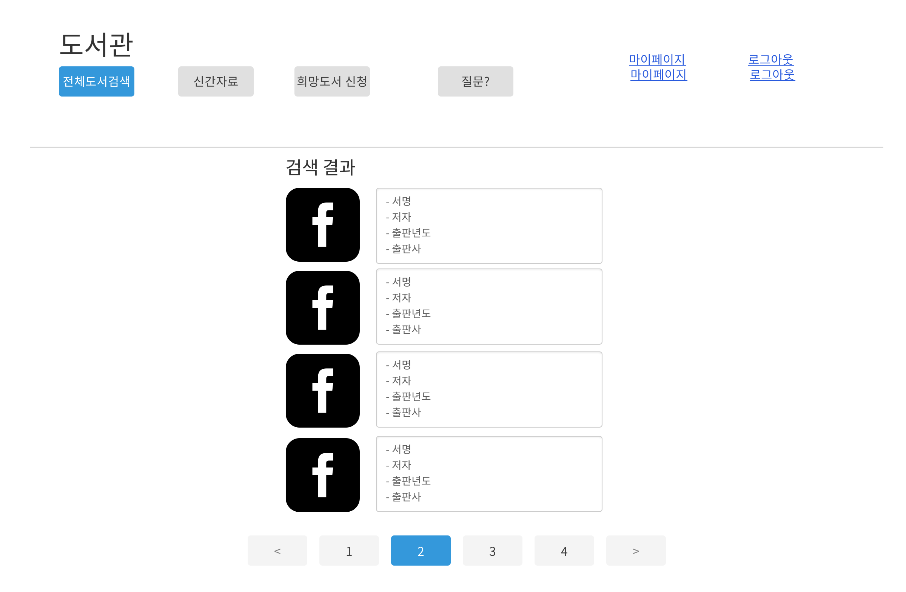
전체 도서 검색 결과

Slide 15
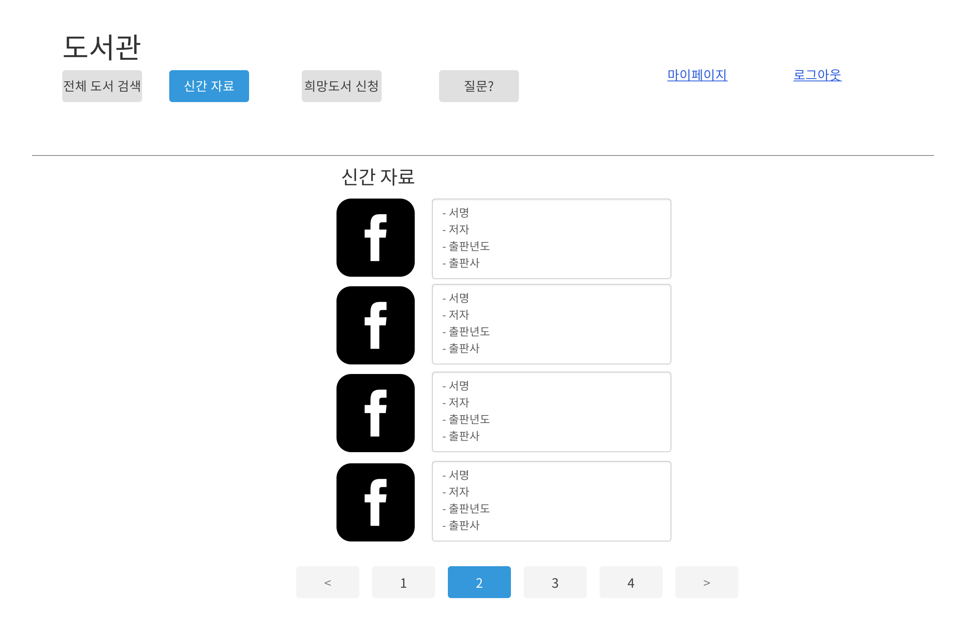
신간 자료

Slide 16
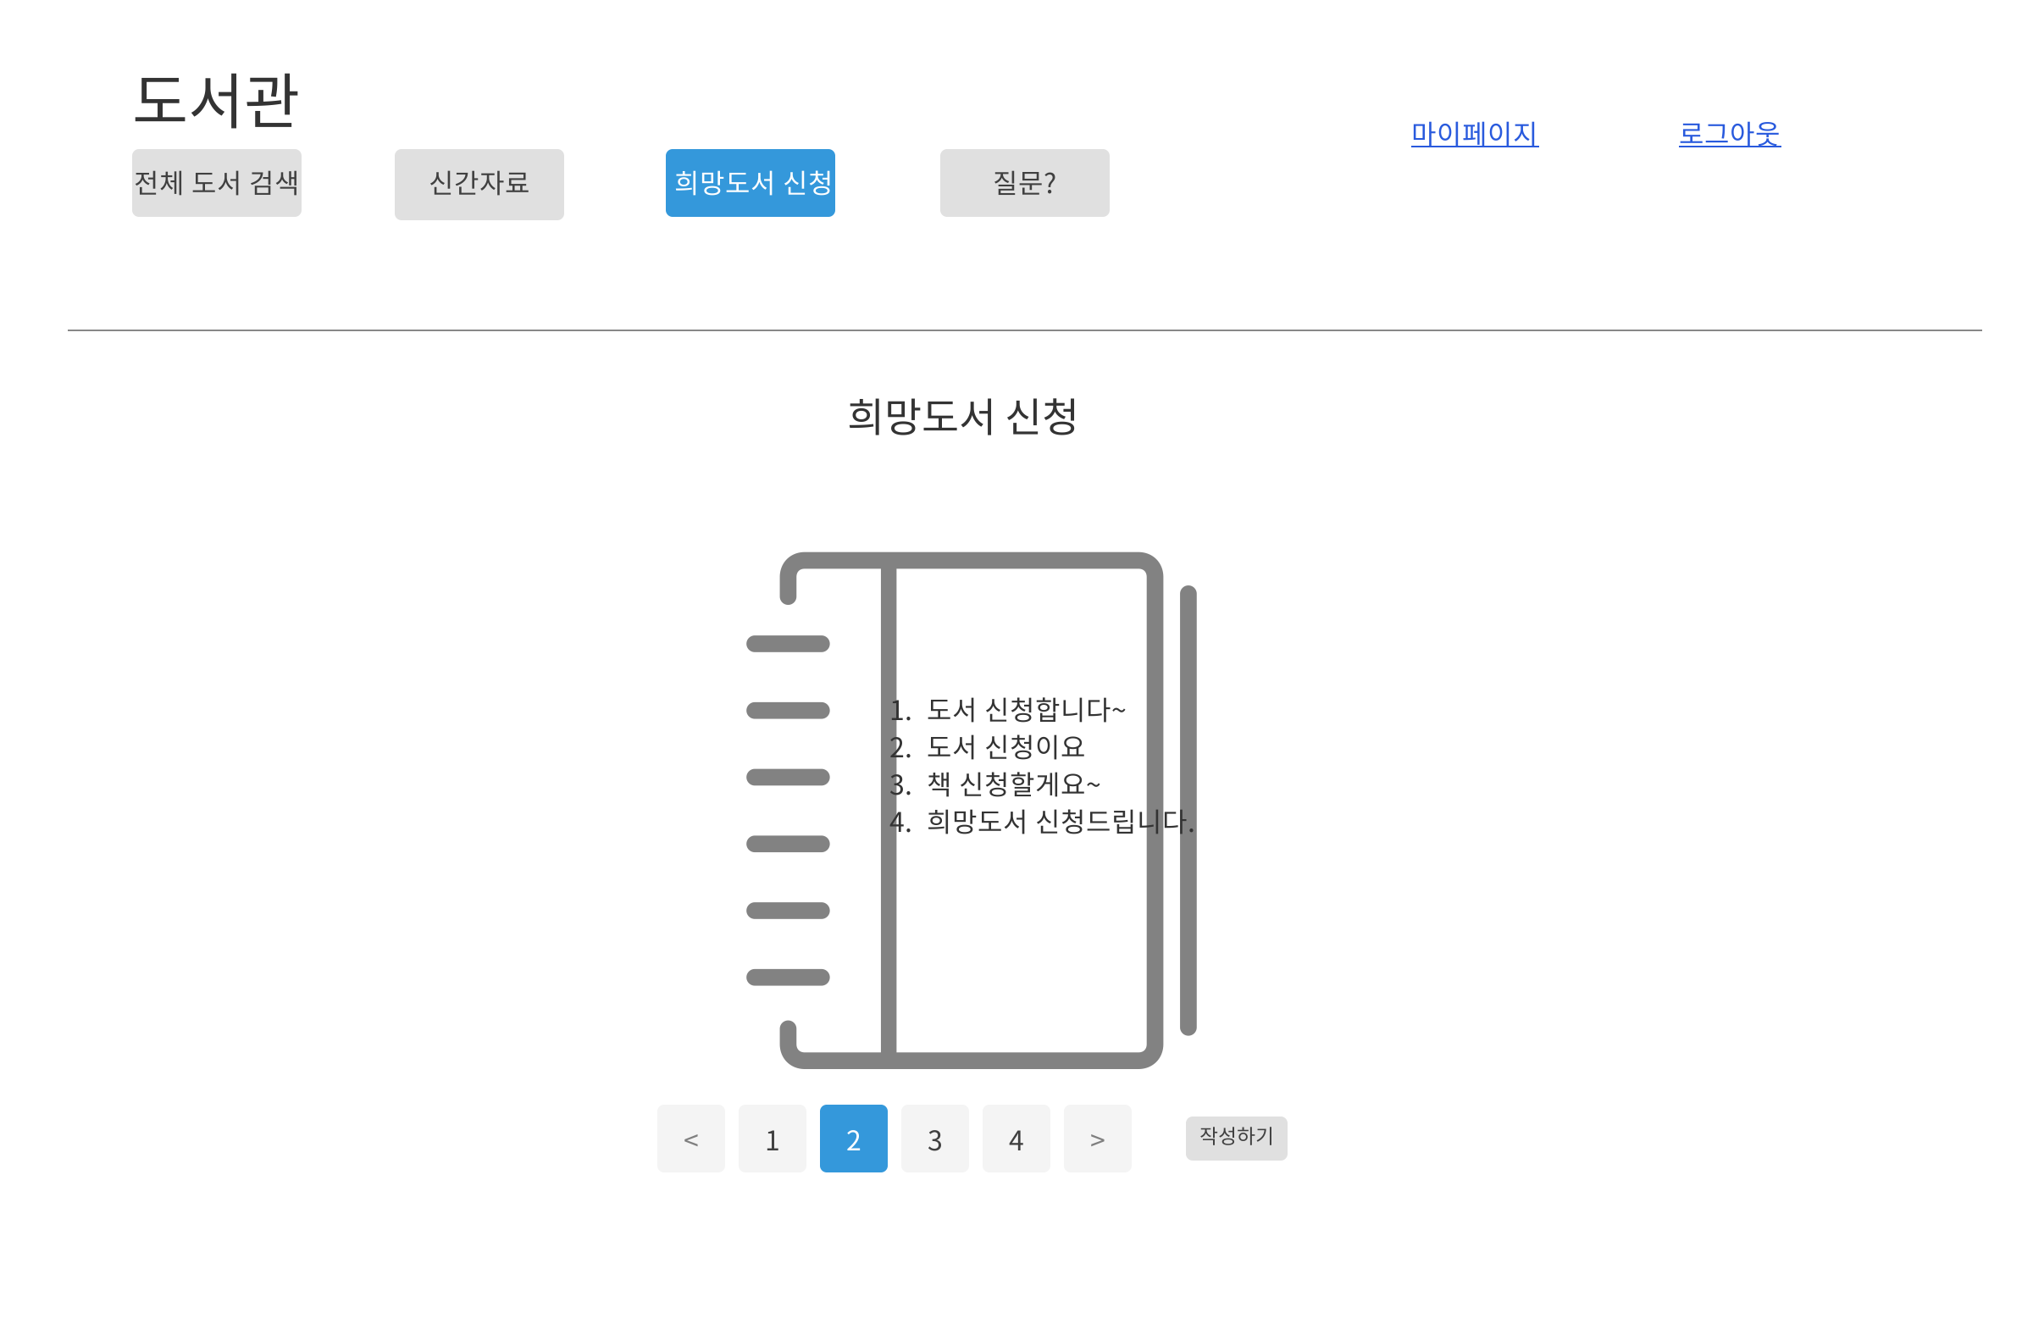
희망 자료 신청

Slide 17
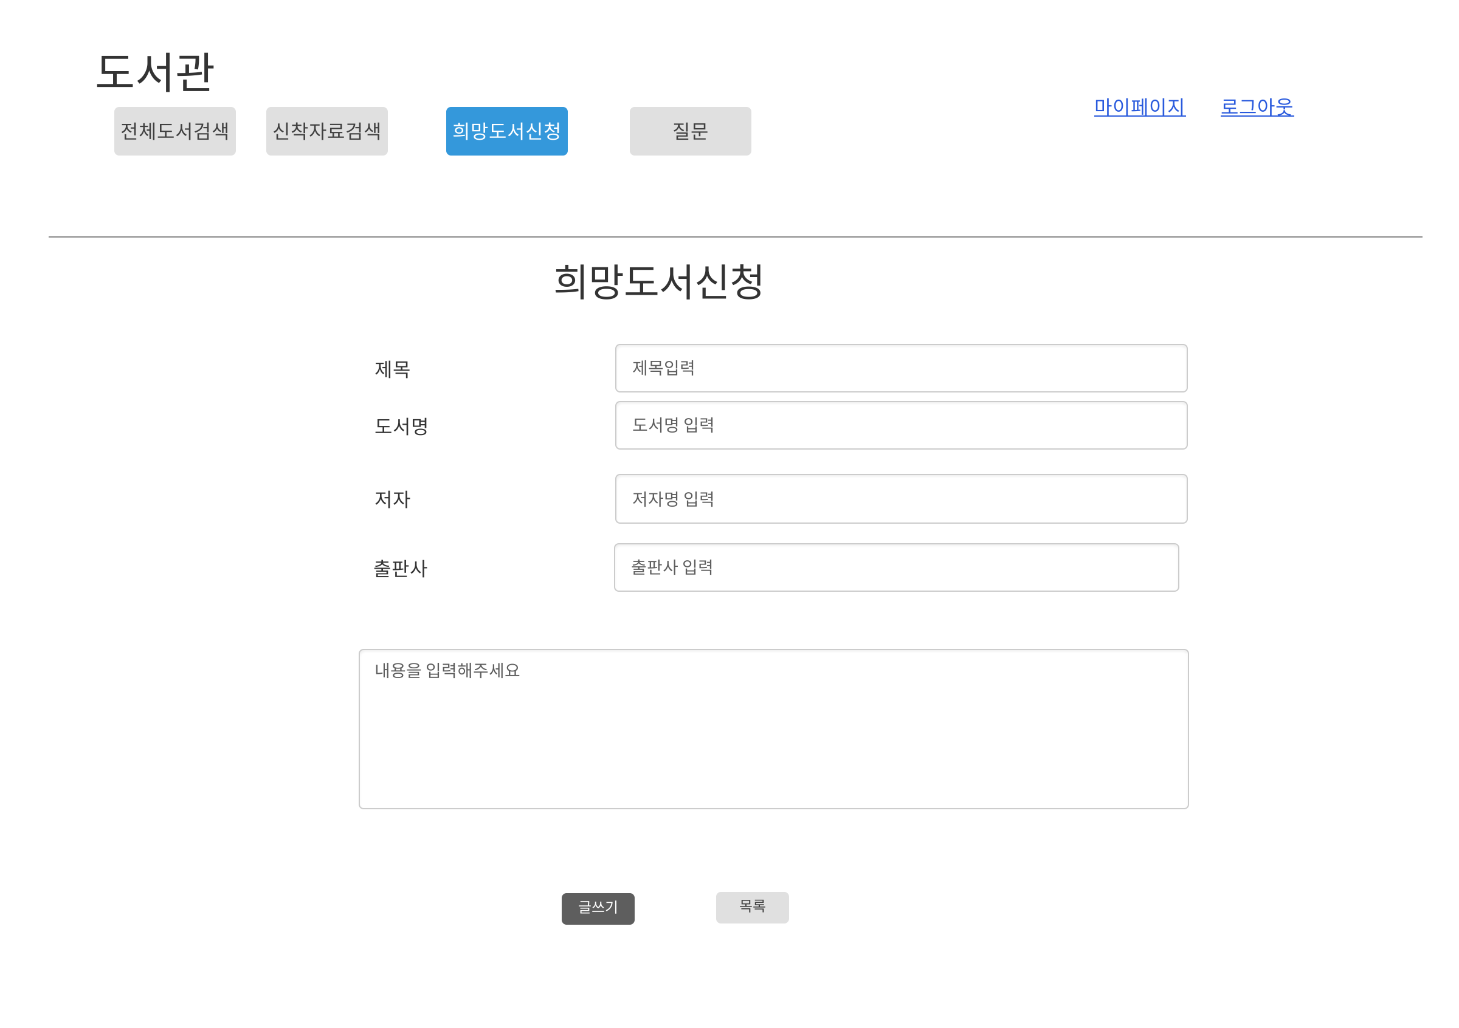
희망 자료 신청 - 작성

Slide 18
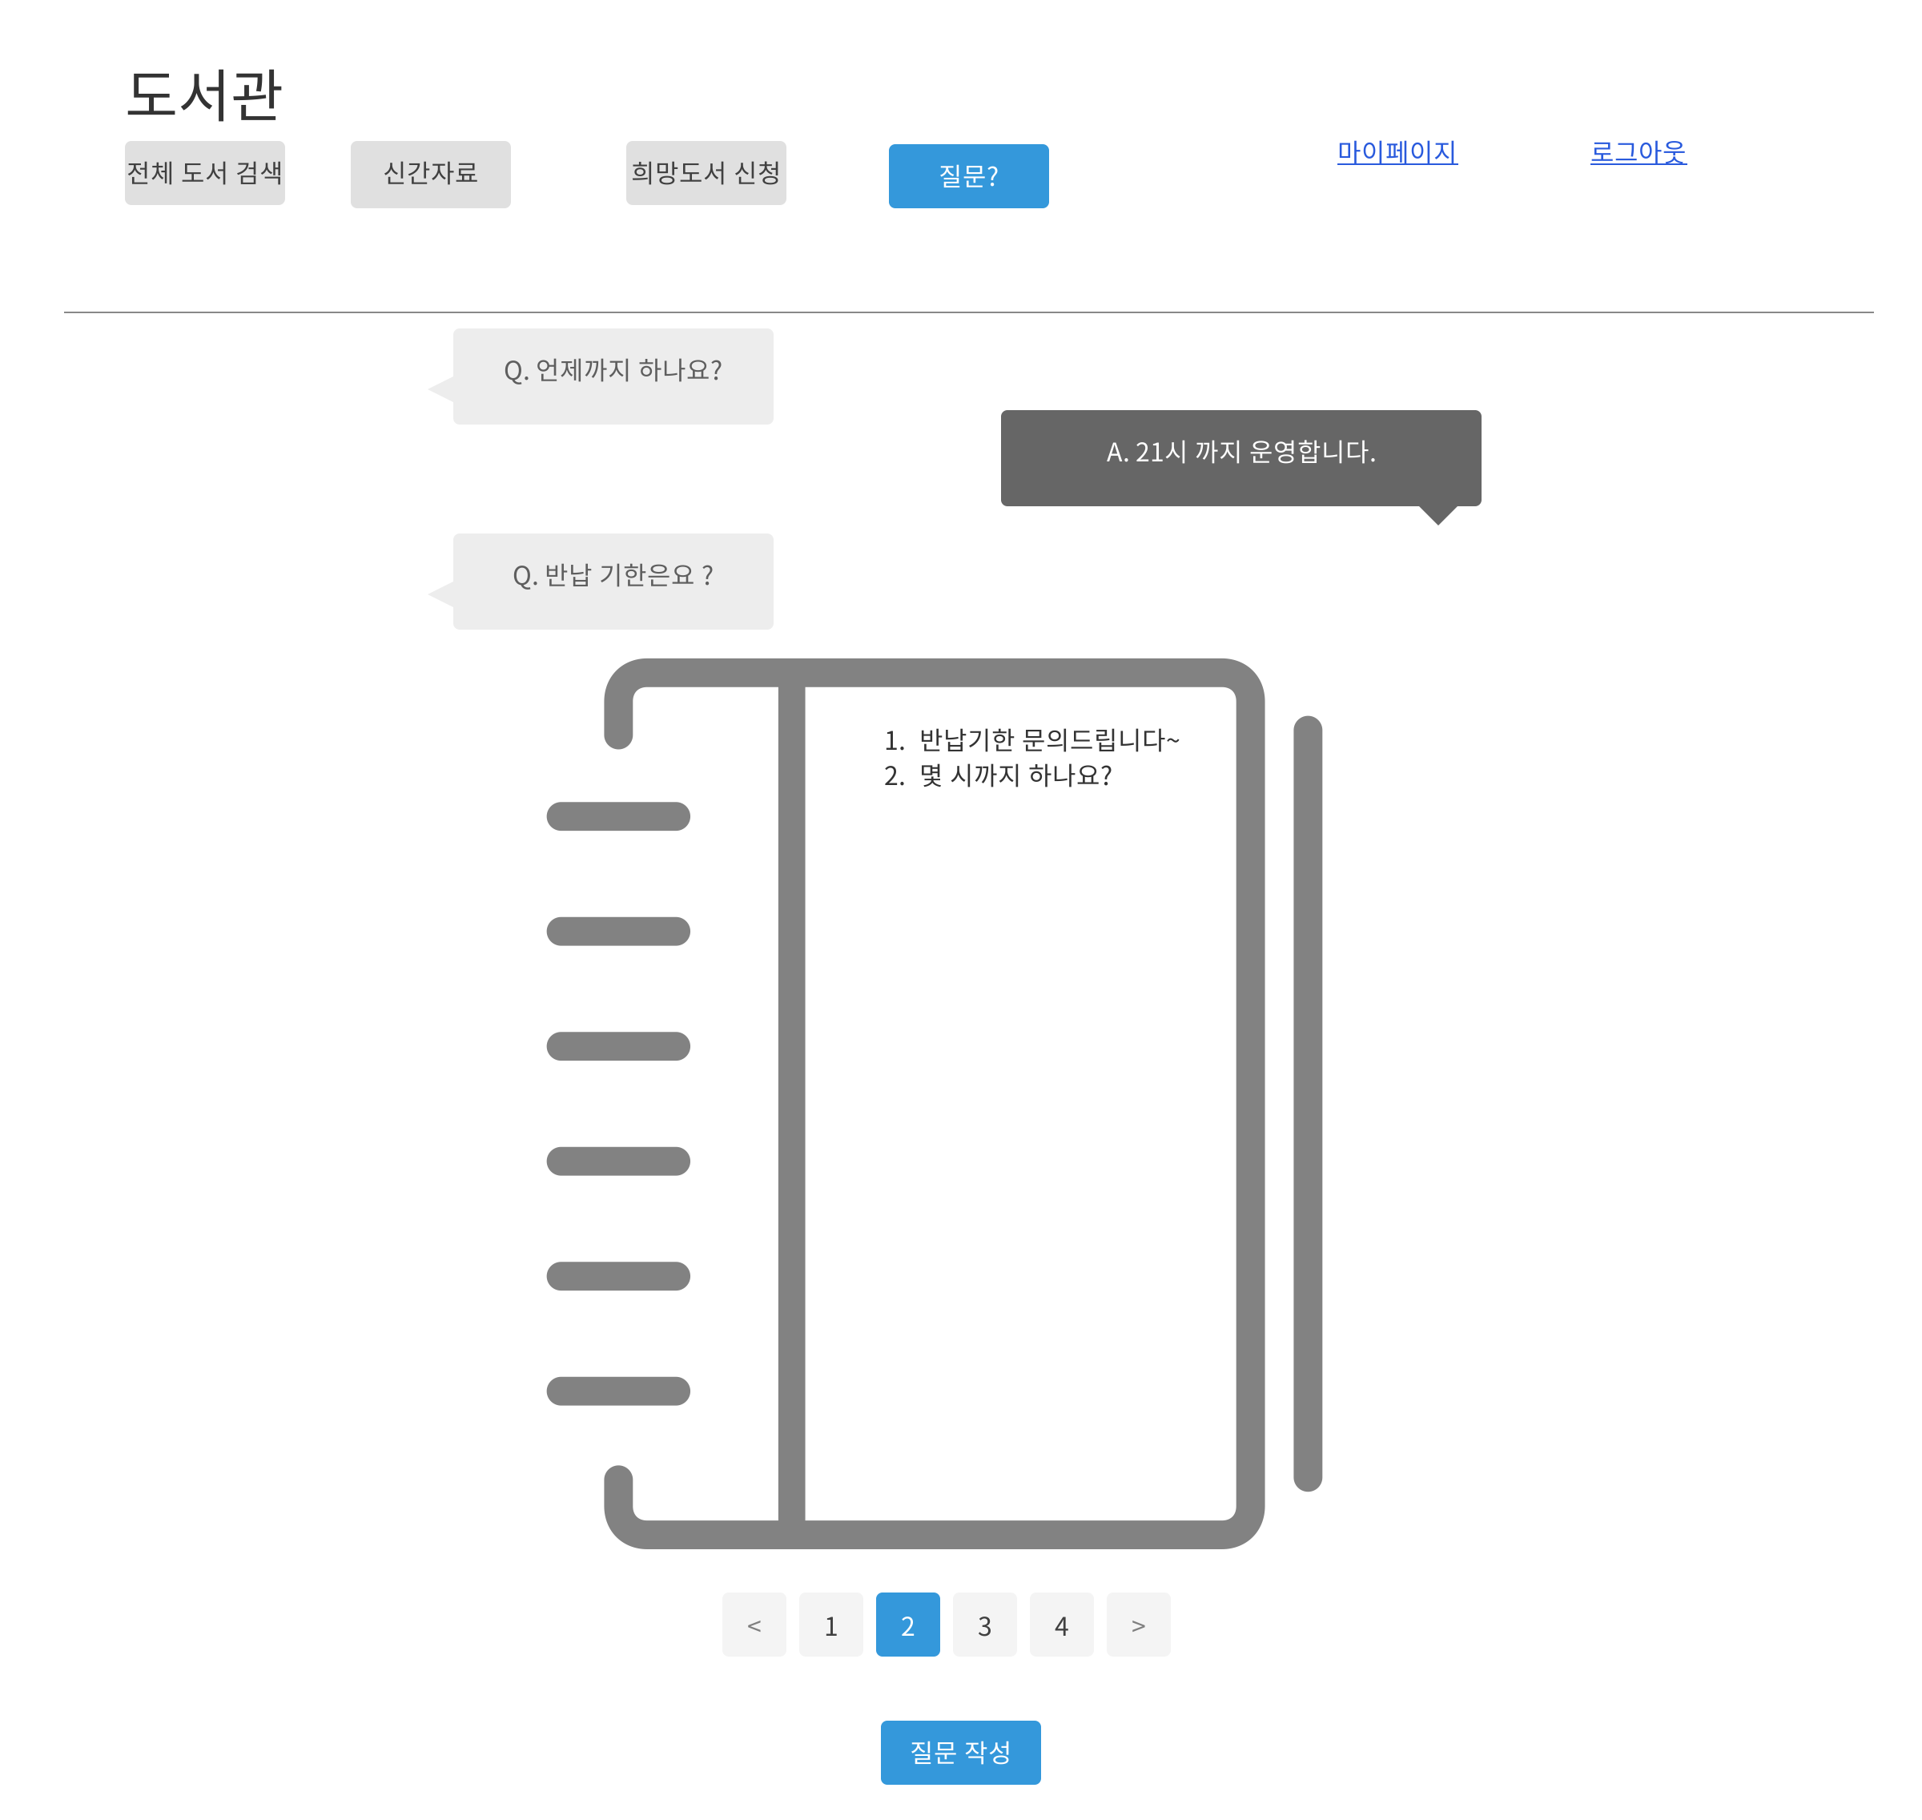
질문

Slide 19
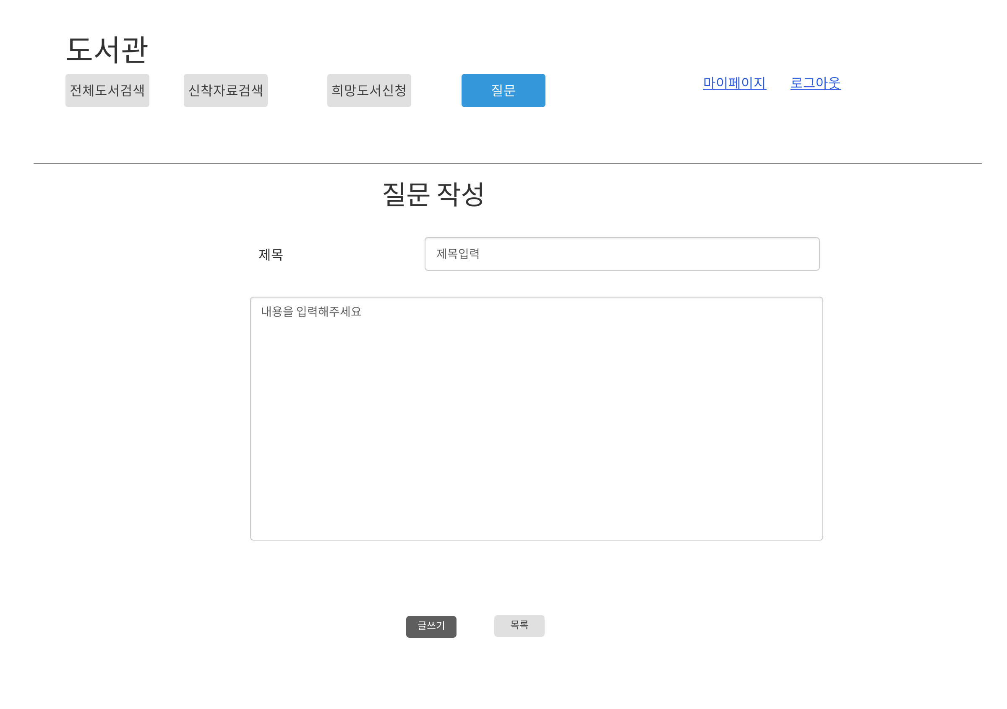
질문 - 작성

Slide 20
이상입니다.

